Slide 1
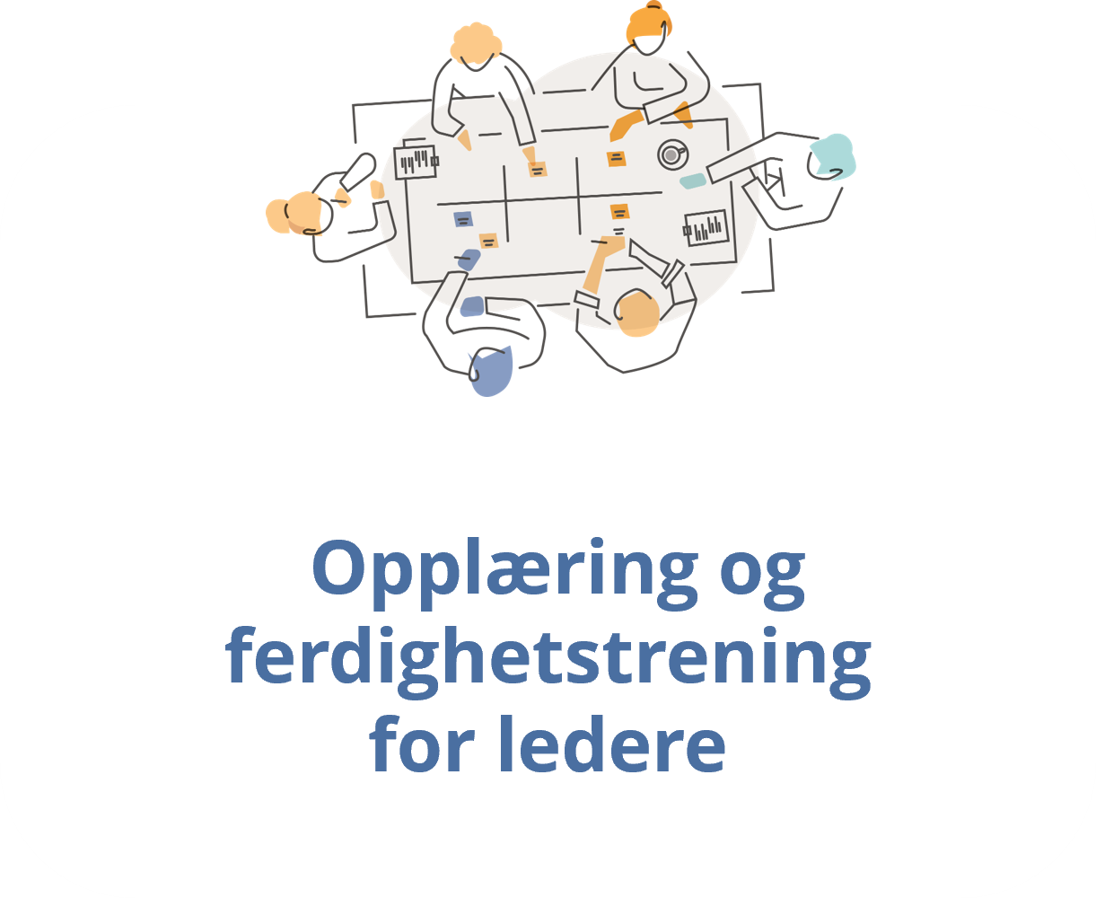
Velkommen til lederopplæring del 2
Tidlig og tett på
i IA-bransjeprogram barnevern
Notes:
Presentasjonen er et forslag og kan tilpasses etter behov

Slide 2

Hva er Tidlig og tett på
Prosess
Mulige temaer
  Hvordan sette agenda - Hvordan gjør vi det hos oss?
  Hva dele i oppfølgingen og hva snakke om?
  Kommunikasjon og hvordan få til den vanskelige samtalen
  Jobbe partssammensatt på systemnivå
Praktisk gjennomføring av Tidlig og tett på

Slide 3
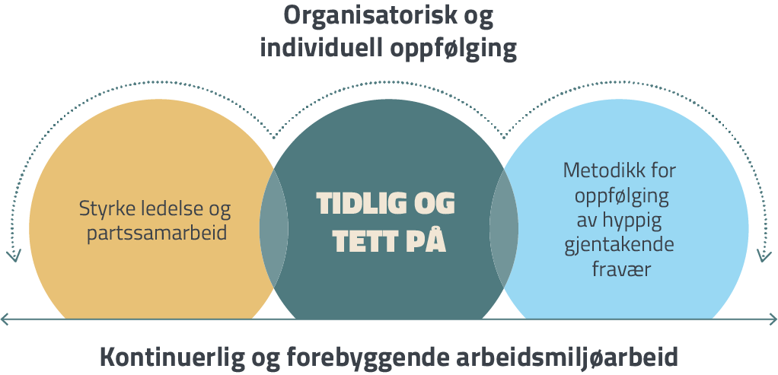
Tidlig og tett på
Tidlig og tett på skal bidra til
å beholde ansatte og deres kompetanse i virksomheten
samtidig fokus på det individuelle sykefraværet
og det systematiske arbeidsmiljøarbeidet
å ivareta leders medarbeideroppfølging
å styrke leders samarbeid med tillitsvalgt og verneombud
Tidlig og tett på fordrer samtidig innsats på system- og individnivå
Notes:
Hyppig gjentakende fravær går ofte «under radaren» og er en av årsakene til vedvarende høyt fravær i barnevern
Riktig oppfølging til riktig tid
Gi ledere en struktur å lene seg på
Involvere medarbeidere i løsningene
Reduksjon av sykefravær
Bedre samhandling internt og eksternt
Styrke tillitsvalgte og vernetjenestens deltakelse
i det forebyggende arbeidsmiljøarbeidet
I tillegg gjennomføre korte nærversamtler med alle ansatte – satt i system

Slide 4

Hvorfor «Tidlig og tett på»?
Tidlig og tett på gir deg som leder
verktøy for å avklare, redusere og forebygge langvarig og/eller gjentakende hyppig fravær​
systematisk oppfølging og partsamarbeid skal bidra til varig forbedring i arbeidsmiljøet
Notes:
Hva er fordelen for leder når virksomheten nå innfører tiltaket «Tidlig og tett på?»

Slide 5

Hvorfor «Tidlig og tett på»?
Tidlig og tett på gir
verneombud og tillitsvalgte
en tydelig og forankret rolle i sykefraværsarbeidet
styrket kompetanse og trygghet i partssamarbeidet
bedre verktøy for å ivareta ansatte gjennom tidlig dialog, medvirkning og tilrettelegging

Slide 6

Hvorfor «Tidlig og tett på»?
Tidlig og tett på gir de ansatte
tydeligere oppfølging
forutsigbare rutiner
er et bidrag til løsning av utfordringer
og mestring i arbeidshverdagen
tidlig avklaring av utfordringer og behov
innflytelse på egne tiltak og løsninger
økt kunnskap om muligheter og tilrettelegging på arbeidsplassen
Notes:
Hva vil den ansatte oppleve når virksomheten nå innfører tiltaket «Tidlig og tett på?»

Slide 7



Samtidig innsats
Opplæring og ferdighetstrening
for ledere
Systematisk styrking
av partsamarbeidet
Individuell
medarbeideroppfølging
Organisatorisk samhandling
Tiltak for å styrke det forebyggende arbeidsmiljøarbeidet
Notes:
Tidlig og Tett På
- et systemtiltak hvor gevinsten er god individ-oppfølging
Tidlig og tett på fordrer samtidig innsats på system- og individnivå
Tidlig og tett på skal bidra til
- å beholde ansatte og deres kompetanse i virksomheten
- samtidig fokus på det individuelle sykefraværet og det systematiske arbeidsmiljøarbeidet
- å ivareta leders medarbeideroppfølging
- å styrke leders samarbeid med tillitsvalgt og verneombud

Slide 8
Målgruppe
Individuell medarbeideroppfølging
Nærværsamtaler (alle ansatte, systematisk gjennom året)
Medarbeidere med minimum 25 dager sykefravær
(egen- og legemeldt) hvert enkelt år de 3 siste årene,
anses å ha et langvarig og/eller hyppig gjentakende fravær
25* dager eller mer i samlet sykefravær siste 12 måneder
kan være en indikasjon på risiko for langvarig sykefravær
Medarbeidere som er uavklarte eller går «under radaren»
Medarbeidere hvor det er potensiale for å redusere risikoen
både for nytt fravær og frafall fra arbeidslivet
*(25 dager eller 10 % samlet fravær (i 100 % stilling)
Systematisk samhandling
Ledere
Ansatte
Partsgruppen
Notes:
Si til ansatte: «Ønsker å beholde dere!»
Sette i system oppfølging av ledere → Lederopplæring
…
Justering, evaluering
Alt henger sammen
GULL
***I starten på TTP: hjelper være tydelige. Leder får støtte i starten!
Leder plukker ut 1-2 de vil starte med (ikke alle), sart med de i midten, der det ikke er gnisninger, ikke komplisert. à øve på malene, samt putte inn fot i bakken à bli god og trygg à deretter ta de kompliserte.
*** Vise malverket i avdelingsmøte, ha med partene i forkant Kraften av flertallet!. Jobbe med tilretteleeingslista
Ikke mål om å bli kvitt, målet er å beholde!!
Kommuniser!
Vi må rydde før forebyggende
Få hjelp med saker som har gått à sette i system
Medarbeidere med minimum 25 dager sykefravær
(egen- og legemeldt) hvert enkelt år de 3 siste årene, anses av Bransjeprogrammet IA i barnevern
å ha et langvarig og/eller hyppig gjentakende fravær
Bruk begrepet «partsgruppe» = Leder, TV og VT

Slide 9


Gevinster ved innføring av Tidlig og tett på
Virksomhet
Gjennom Tidlig og tett på har virksomhetene:
Kunnskap
Leder, tillitsvalgt og verneombud får økt kunnskap om:
Medarbeider
Medarbeidere opplever:
bedre rutiner for
sykefraværsoppfølging
økt fokus på lederopplæring
og bruk av HRM-systemer
tiltak og virkemidler
involvering og medvirkning
av ansatte
økt fokus på nærværs-
og arbeidsmiljøarbeid
økt involvering og medvirkning
forutsigbarhet i nærmeste
leders oppfølging
økt kunnskap om egne
muligheter på arbeidsplassen
sykefraværsoppfølging
forebyggende
arbeidsmiljøarbeid
årsaker og risikofaktorer
for fravær i barnevernet
fast samarbeid med NAV
lokal og NAV Arbeidslivssenter
økt samarbeid med
tillitsvalgte og verneombud
Notes:
Fra pilotering IA Sykehus
Rapport ligger på IA sykehus – Gevinster og utfordringer
Styrket Partssamarbeidet: felles forståelse for roller og ansvar
Analyse av virksomhetens/avdelingenes sykefravær og uttak av statistikk
gir en objektiv inngang til leders oppfølging
Sykefraværstatistikk gir også medarbeidere bedre innsikt
i eget fravær
7 av 10 ledere melder om økt kunnskap om rutiner, retningslinjer og systemer for sykefraværsoppfølging
HMS-fokuset hos ledere øker selv om det forebyggende arbeidsmiljøarbeidet ikke enda «er oppe og gå»
Sykefraværet reduseres
Gir gevinster i øvrig arbeidsmiljø og samarbeid

Slide 10
Tidlig og tett på
Vi skal se mer detaljert på innholdet

Slide 11







Tidlig og tett på
Etablere oppstart
1
Workshop
for partssamarbeid
2
Opplæring
«Tidlig og tett på»
3
Personalmøte
4
Avdelingsmøter
5
Systematikk
gjennom året
6
Oppfølging mellom leder og medarbeider
7
1
2
3
4
5
6
Notes:
2min
Fra Ramøl (rapporten fra IA-sykehus):
Samtidig innsats - Alt henger sammen -Ønsker å beholde dere
Sette i system oppfølging av ledere +Lederopplæring + + Kommunikasjon
Bred forankring og informasjon
Bygge laget rundt lederen
Partssamarbeid må etableres og systematiseres i hele organisasjonen
Opplæring og ferdighetstrening
Oppfølging av ansatte over tid med mål, tiltak, justering og evaluering
Justering, evaluering
GULL
***I starten på TTP: hjelper være tydelige. Leder får støtte i starten!
Leder plukker ut 1-2 de vil starte med (ikke alle), sart med de i midten, der det ikke er gnisninger, ikke komplisert. à øve på malene, samt putte inn fot i bakken à bli god og trygg à deretter ta de kompliserte.
Kommuniser!
Vi må rydde før forebyggende
Få hjelp med saker som har gått à sette i system
* Kan utvide individuell veiledningen i tid for å få fokus på nærværs-samtale hver 6-8uke (leder med personalansvar)
Eksempler på tema i personal- og avdelingsmøter:
Hva dele i oppfølgingen
Leder før lege (ikke bruke dette malverket inni i TTP, men tankene)
Hvordan sette agenda, sykefravær, hvordan snakke om SF
Partsgruppa
Organisatorisk sammenheng: «snakke med ansattgr, Hva snakker vi om, hva skjer…

Slide 12
Etablere oppstart
Forankre:
- Forberede, informere og involvere
- Forankre
- Vurdere obs-punkter
Etablere:
- Arbeidsgruppe «Leders
støttespillere»
- IA-råd
- Nettverksgruppe
- Kunnskap og opplæring
1
Notes:
2min
Bred forankring og informasjon
Opplæring og ferdighetstrening
Partssamarbeid må etableres og systematiseres i hele organisasjonen
Oppfølging av ansatte over tid med mål, tiltak, justering og evaluering
Bygge laget rundt lederen
…
Justering, evaluering
GULL
***I starten på TTP: hjelper være tydelige. Leder får støtte i starten!

Slide 13
B) «Sånn gjør vi det her »
-en endringsreise
Avdelingsmøter i starten av TTP
Tema 1: Snakke om fravær/nærvær
- Hva skjer når syk
- Medvirkning
- Oppfølgingsplan
Tema 2: Tilrettelegging
Muligheter utarbeides i fellesskap
Ansvarlig: avd.leder, ca 15min (x2)
2
Systematikk gjennom året
a) Nærværssamtaler
Leder innkaller alle medarbeidere
hver 6-8 uke (30min)
b) Tema avdelingsmøte
Fravær/nærvær og arbeidsmiljø
(kvartalsvis)
C) Tema personalmøte
Snakke om avvik →
forbedringsarbeid (kvartalsvis)
3
Personalmøte
Presentasjonen «Ansattinformasjon Tidlig og tett på til bruk i personalmøter»
Leder inviterer alle ansatte i virksomheten til personalmøte
1
4
5
6
Notes:
3min
Pkt 3 Gjør vi nå ☺
Pkt 2 Workshop for partsamarbeid
Kommuniser!
Jobbe med tilretteleggingslista *** hopp til neste bilde
Pkt 6 kommer seinere :=

Slide 14
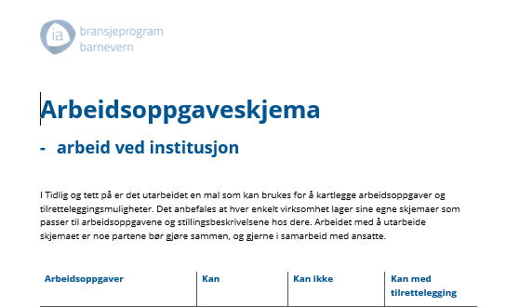
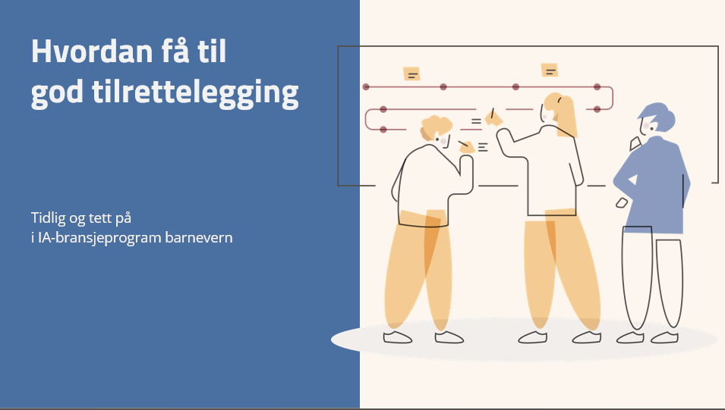
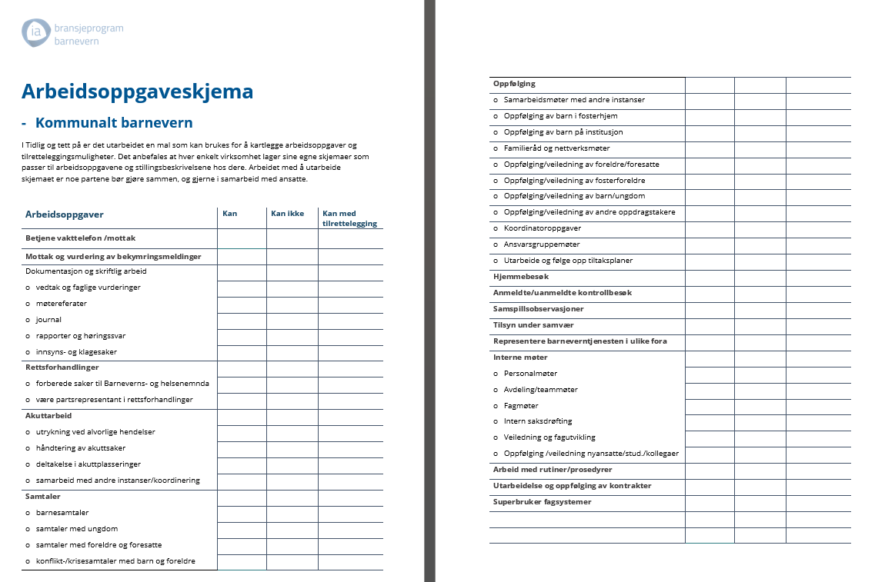
Avdelingsmøter i starten av
Tidlig og tett på
Tema 2
Notes:
Jobb med dette sammen med avdelingen.
Malverk ligger på Tidlig og tett på.

Slide 15
B) «Sånn gjør vi det her »
-en endringsreise
Avdelingsmøter i starten av TTP
Tema 1: Snakke om fravær/nærvær
- Hva skjer når syk
- Medvirkning
- Oppfølgingsplan
Tema 2: Tilrettelegging
Muligheter utarbeides i fellesskap
Ansvarlig: avd.leder, ca 15min (x2)
2
Systematikk gjennom året
a) Nærværssamtaler
Leder innkaller alle medarbeidere
hver 6-8 uke (30min)
b) Tema avdelingsmøte
Fravær/nærvær og arbeidsmiljø
(kvartalsvis)
C) Tema personalmøte
Snakke om avvik →
forbedringsarbeid (kvartalsvis)
3
Personalmøte
Presentasjonen «Ansattinformasjon Tidlig og tett på til bruk i personalmøter»
Leder inviterer alle ansatte i virksomheten til personalmøte
1
4
5
6
Notes:
Nærværsamtaler – Alle bli sett fange opp FØR, bygge tillit, bygge en kultur hvor man kan snakke om at ikke man alltid er på topp.
Ønsker å beholde dere
Sette i system oppfølging av ledere
Alt henger sammen
Jobbe over tid (6b, kommer i de videre bildene under metodikk)

Slide 16
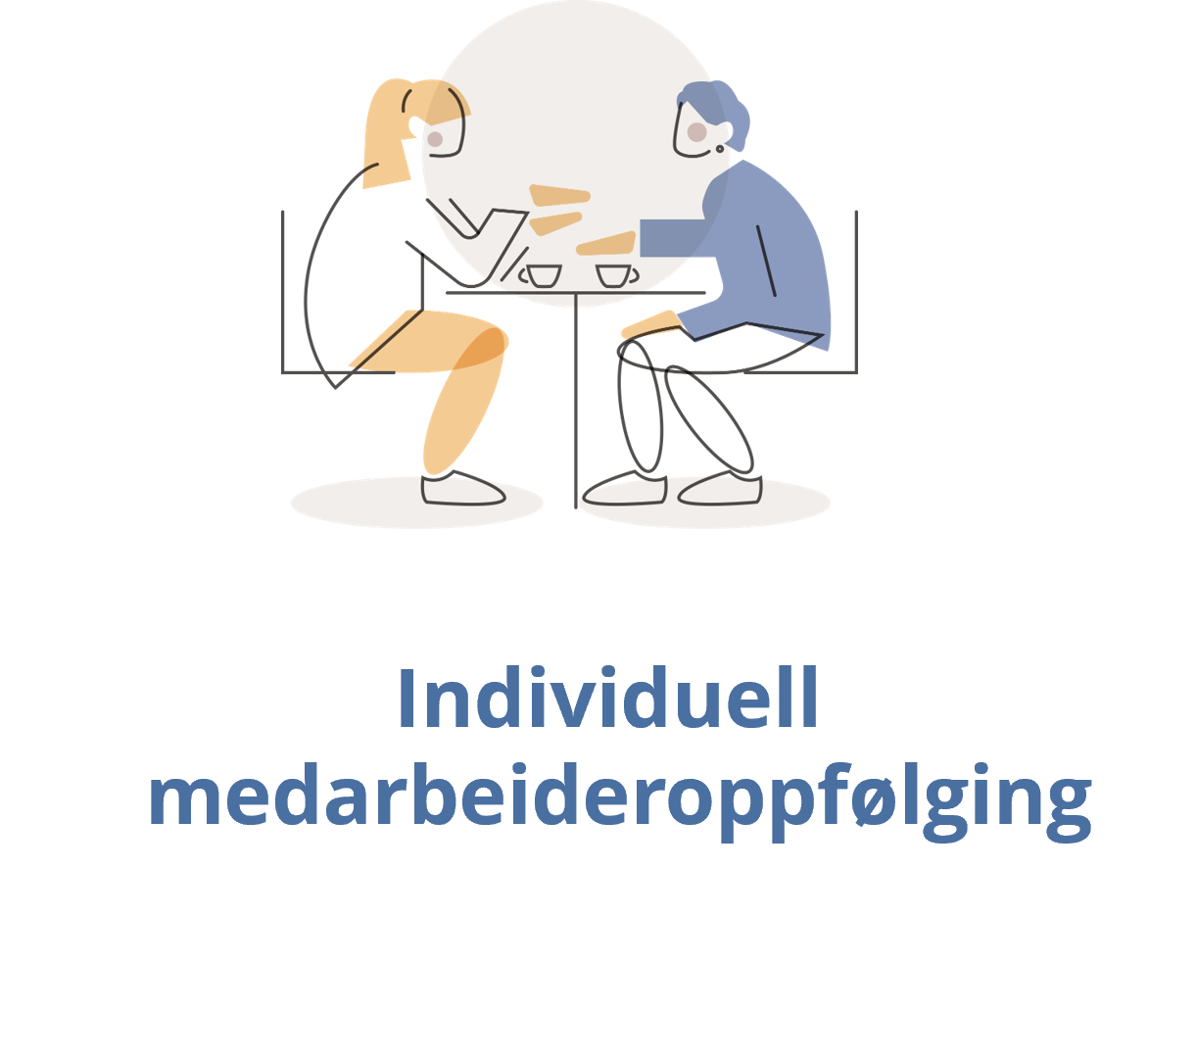
Identifisere og analysere sykefravær
Forarbeid: Leder får oversikt og kunnskap om egne ansattes
fraværsmønster og sortere hvem som skal følges opp videre
(Sammen med ressurser i HR/HMS/BHT)
Oppfølging og målsetting
Leder gjennomfører oppfølgingssamtaler med ansatte i målgruppen.
Sammen lager leder og ansatt mål for mulige tiltak og gjennomføring
Evaluering og avklaring
Leder og ansatt evaluerer sammen hvordan tiltakene har fungert,
og behovet for videre samtaler og samarbeid
Mål for leder og medarbeider:
et felles faktagrunnlag og forståelse
for samarbeidet
sammen definere mål og tiltak
sikre at prosessen ikke stopper opp
før målsettingene er nådd
Notes:
Evaluering og avklaring:
«gir deg ikke før det er en løsning» og «målet er å få den ansatte tilbake i arbeid»
Praktisk mål: Sett opp innkalling før sm går ut!
Oppdater oppfølgingsplanen hver gang. Evt fra malverket i word (scanne inn i personalmappe)
**Animasjon
Oppfølging målsetting

Slide 17
Hvordan sette agenda «Sykefravær»
Snakke om det i «fredstid»
Organisatorisk sammenheng
«snakke med ansattgruppen»
  Hvordan gjør vi det hos oss?
  Hva snakker vi om
  Tilrettelegging
  Medvirkning

Slide 18
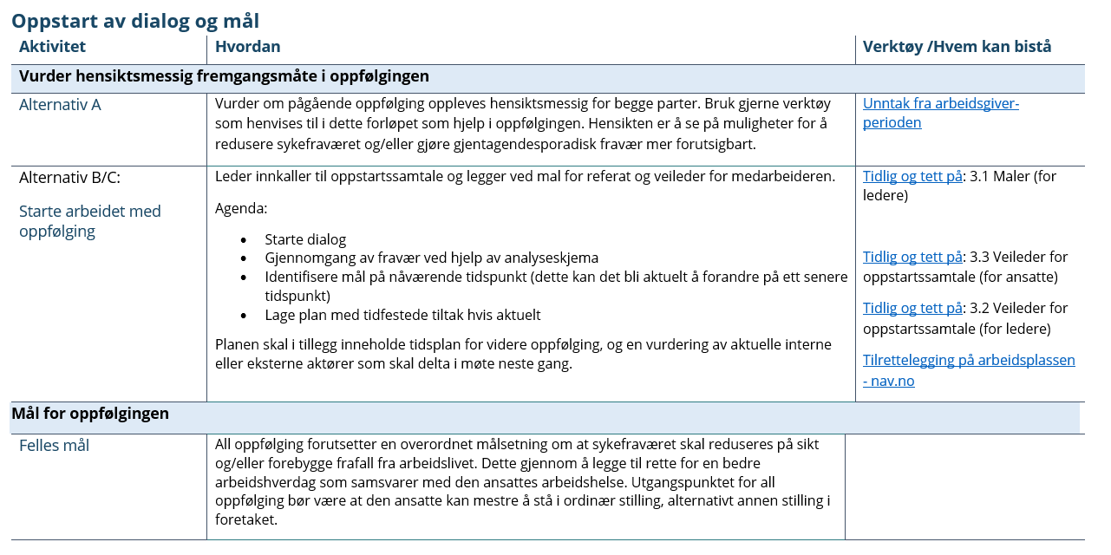
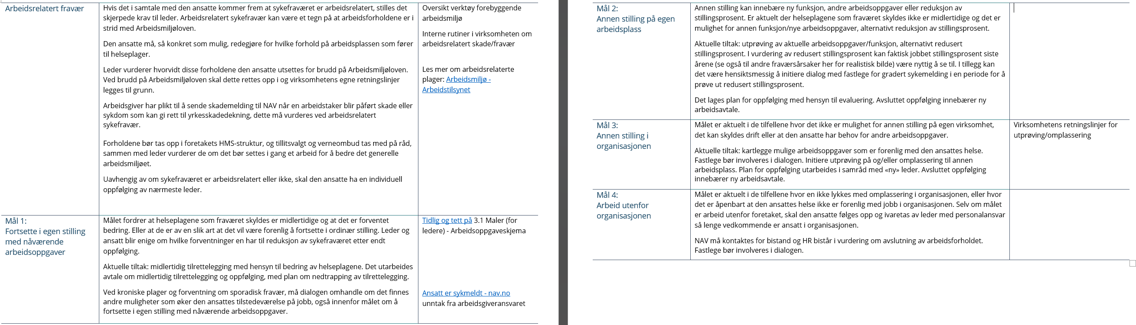
Hva dele og hva kan vi snakke om?
Hvordan har du det?
Hva kan jeg gjøre for deg?
Er sykefraværet arbeidsrelatert?
Snakk om situasjonen
Mestring
Tilpassing
Oppfølging
Samtale guide: Samtaleguide med spørsmål – IdeBanken.no
Notes:
IdeBanken.no
Spørsmål i samtalen
Om situasjonen: Hvordan har du det? Fortell hvordan du opplever situasjonen nå Ut ifra det, hvor lenge tror du fraværet vil vare? Hvordan var arbeidssituasjonen før du ble sykmeldt?
Mestring: Hva opplever du at du mestrer godt på jobb? Hva gir deg motivasjon og energi i arbeidshverdagen?
Tilpassing: Hvordan kan vi tilpasse arbeidshverdagen slik at du får brukt det du er god på? Er det oppgaver eller situasjoner på jobb du er usikker på? Er det begrensninger vi bør ta hensyn til? Har du erfaringer med å komme tilbake etter en utfordring fra før? Hva hjalp deg da?
Oppfølging Hva kan være et godt første steg nå? Hva skal til for at du kan være litt mer på jobb? Hva trenger du fra meg som leder? Hvordan kan jeg best mulig støtte deg nå? Hvordan skal vi følge opp og ha dialog videre? Hva kan vi si til kollegene, og hvem av oss skal dele det?

Slide 19
Kommunikasjon
- hvordan få til den vanskelige samtalen
…
…
Hvordan tar du en bekymringssamtale med en ansatt? | Idébanken

Slide 20
Jobbe partssammensatt
På systemnivå
Roller, HMS-gruppa
Hva er arbeidsmiljø
Tilrettelegging

Slide 21



Roller​
Leder
Tillitsvalgt
Verneombud
Arbeidstaker
Hovedansvar for et trygt og godt arbeidsmiljø
Sikre oppfølging av sykmeldte med samtaler og oppfølgingsplan
Gi opplæring, informasjon og medvirkning i arbeidsmiljøarbeidet
Kan støtte dialog med arbeidsgiver ved risiko for sykefravær
Bidra i forebyggende arbeid og styrke arbeidsmiljøet
Gir individuell støtte ved behov for tilrettelegging eller ved konflikt
Skal bidra til et forsvarlig arbeidsmiljø
Støtte HMS-arbeidet
Være bindeledd mellom ledelse og ansatte for å fremme medvirkning og forebygge sykefravær
Har medvirkningsplikt og skal bidra aktivt til et trygt og inkluderende arbeidsmiljø
Dette innebærer å følge sikkerhetsrutiner, si fra om risiko, feil eller uønskede hendelser, og medvirke i oppfølging og forbedring av arbeidsmiljøet
Alle kan bidra til å skape et godt arbeidsmiljø.
Godt samarbeid er en forutsetning for å lykkes!
Kilde: Kilde: Arbeidstilsynet Oppfølging av sykmeldte – Arbeidstilsynet, Verneombud, idebanken sine ressurser: Tillitsvalgte i et inkluderende arbeidsliv — Page 7 Manual for sykefraværsarbeid
Notes:
Målet med foilen er å løfte at leder har hovedansvar for arbeidsmiljø, forebygging og oppfølging, men at alle roller er viktige for å jobbe forebyggende og at verneombud og tillitsvalgte er hjelpere og pådrivere i dette.
Det kan igjen komme frem at samarbeid er viktig. Veileder bør snakke om at rollene har ulike plikter og ansvar i arbeidet med sykefravær – når det gjelder forebygging - men også når noen er sykemeldt.
Forslag til manus (informasjonen under hver rolle er ment som hjelp til veileder, alt må ikke nevnes – og andre eksempler kan brukes):
Ledere, verneombud og tillitsvalgte kan sammen skape gode arbeidsmiljøer og forebygge sykefravær – samtidig har dere ulike roller og plikter når det handler om å få til dette. Det skal vi snakke litt om nå. For det å forstå rollen sin er viktig.
Leders rolle og ansvar:
Har hovedansvar ved sykefravær og skal følge opp ved sykemelding og arbeide for tilrettelegging så godt det er mulig. Skal følge opp sine plikter og ta sitt ansvar. Skal gjennomføre dialogmøter og lage oppfølgingsplan.
Verneombuds rolle og ansvar:
Skal jobbe aktivt for å sikre et forsvarlig arbeidsmiljø, og kan bistå arbeidsgiver og ledere i hvordan sykefravær påvirker arbeidsmiljøet og om sammenhengen mellom arbeidsmiljø og sykefravær. Kan gi råd og veiledning i saker med sykefravær. Kan delta i dialogmøter, men må da være tydelig og avklare sin rolle. Da dette ikke er en partsrolle. Kan bidra til å finne gode løsninger for arbeidsgiver og arbeidstaker.
Tillitsvalgts rolle og ansvar
Kan gi medarbeidere, støtte, råd og veiledning når de er sykemeldt. Kan bistå i dialog med arbeidsgiver og delta i dialogmøter om medarbeideren ønsker det. Skal bidra til å finne best mulig løsninger med arbeidsgiver og arbeidstaker.
Arbeidstaker:
Rett til medvirksning
Har rett på informasjon, bli involvert og gis reell mulighet til å medvirke i beslutninger som påvirker egen arbeidssituasjon og arbeidsmiljø.
Direkte: påvirker selv beslutninger med betydning for egen arbeidssituasjon.
Indirekte: via tillitsvalgte, verneombud eller representanter i AMU.
Aktivitets,- og medvirkningsplikt ved sykefravær
Skal prøve ut tilretteleggingstiltak fra arbeidsgiver eller Nav, selv foreslå løsninger og delta i møter eller enkel dialog med mindre helsetilstanden er klart til hinder for det
Skal medvirke i oppfølgingsplaner og dialogmøter ved sykefravær.
Medvirkningsplikt fra første dag
Opplyser tidlig om forventet varighet, restarbeidsevne og behov for støtte for å komme tilbake i jobb.
Medvirkningsplikt til et godt og sikkert arbeidsmiljø
Skal medvirke aktivt ved å følge rutiner, bruke verneutstyr og vise aktsomhet.
Skal melde fra om feil, mangler, fare, trakassering, diskriminering, skade eller sykdom som kan skyldes arbeidet.
Skal avbryte arbeid dersom videre arbeid kan medføre fare for liv eller helse.

Slide 22

HMS-gruppa
Temaer å snakke om
Partsamarbeidet
Rolle og ansvar for tilrettelegging.
Hva kan leder dele med tillitsvalgt og verneombud om tilrettelegging?
Hvor ofte bør vi snakke om tilrettelegging i partssamarbeidet?
Medvirkning
Muligheter for tilrettelegging i avdelingen og i virksomheten?
Varighet på tilrettelegging, og hvordan følge opp?
Hvordan involvere medarbeiderne i å finne gode løsninger for tilrettelegging hos oss?
Hvordan ivareta behovet for tilrettelegging, sikre drift og unngå at andre ansatte får for stor belastning?
Rutiner
Hvor beskrive mulighetene og rammene for tilrettelegging.
Hvordan sikrer vi at alle kjenner til dem?
Hvor ofte bør vi gå gjennom rutiner og muligheter for tilrettelegging?
Notes:
Partsamarbeidet
Rolle og ansvar for tilrettelegging (som medarbeider, verneombud, tillitsvalgt eller leder)?
Hva kan leder dele med tillitsvalgt og verneombud om tilrettelegging, uten å dele mer informasjon enn nødvendig?
Hvor ofte bør vi snakke om tilrettelegging i partssamarbeidet?
Medvirkning
Muligheter for tilrettelegging i avdelingen og i virksomheten?
Varighet på tilrettelegging, og hvordan følge opp?
Hvordan involvere medarbeiderne i å finne gode løsninger for tilrettelegging hos oss?
Hvordan ivareta behovet for tilrettelegging, sikre drift og unngå at andre ansatte får for stor belastning?
Rutiner
Hvor beskrive mulighetene og rammene for tilrettelegging,
og hvordan sikrer vi at alle kjenner til dem?
Hvor ofte bør vi gå gjennom rutiner og muligheter for tilrettelegging?

Slide 23


Arbeidsmiljødefinisjonen
Organisering
Arbeidsmiljø
handler om hvordan vi planlegger, organiserer og gjennomfører
selve jobben
er forskjellig fra arbeidsplass til arbeidsplass,
og krever ulike tilnærminger
påvirker arbeidstakernes helse, jobbengasjement
og virksomhetenes resultater og produktivitet
Planlegging
Gjennomføring av arbeidet
Notes:
Når vi snakker om arbeidsmiljø i bransjeprogrammet er denne definisjonen vi jobber ut i fra.
Det er fint å ha trivsel på arbeidsplassen med sosiale arrangement og fredagskos på pauserommet,
men det er planlegging , organisering og gjennomføring av arbeidsoppgavene som forebygger slitasje og fremmer et langt og helsefremmed arbeidsliv
Alle ansatte skal ha et godt arbeidsmiljø som fremmer helse.
Når arbeidet og arbeidsplassen blir lagt godt til rette, kan det redusere risikoen for sykdom og skader som skyldes jobben.
Det kan også bidra til at ansatte blir værende i arbeid. Slik tar virksomheten vare på viktig kompetanse og sikrer kontinuitet i arbeidet.

Slide 24
Oppstart i arbeidet med tilrettelegging
- i HMS-gruppen
Leder, medarbeider, tillitsvalgt og verneombud :
sammen finne gode muligheter for tilrettelegging på arbeidsplassen
lage en skriftlig oversikt over hvilke muligheter som finnes.
  oversikten kan vise aktuelle arbeidsoppgaver, arbeidstid og hvor lenge tilretteleggingen kan vare.
  bør være lett tilgjengelig for alle som trenger den

Slide 25
Tilrettelegging
Arbeidsgiver har plikt til å gjøre så mye som mulig for å sikre at arbeidstaker kan stå i jobb
Se på arbeidsoppgaver som gjelder alle ansatte.
Det kan for eksempel handle om hvordan arbeidet er organisert, ledet og fordelt.
Vurdere om enkelte ansatte trenger egne tiltak.
Dette kan være nødvendig for at arbeidssituasjonen skal være forsvarlig, eller for å forebygge sykefravær.
Den ansatte har ansvar for å si fra om behov for tilrettelegging.
Notes:
Dette jobbet dere med i Del 1 sammen med partene. Ta det med inn i møte med ansatte
Hvor langt strekker tilretteleggingsplikten seg?
Arbeidsgiver har plikt til å gjøre så mye som mulig for å sikre at arbeidstaker kan stå i jobb. Men tilretteleggingen må ikke gå utover arbeidsforhold eller arbeidsmiljøet for andre i virksomheten. Arbeidsgiver må derfor vurdere flere forhold opp mot hverandre, som
hva virksomheten driver med
hvor mange ulike arbeidsoppgaver det er
hvor mange ansatte det er
omfanget av tilretteleggingen
kostnadene ved tilretteleggingen
konsekvenser for arbeidsmiljøet
2) Er tilrettelegging for ansatte som står i fare for å bli syk eller er blitt syk

Slide 26
Oppfølging mellom leder og medarbeider
Analyse
Oppfølging og målsetting
Evaluering og avklaring

Slide 27
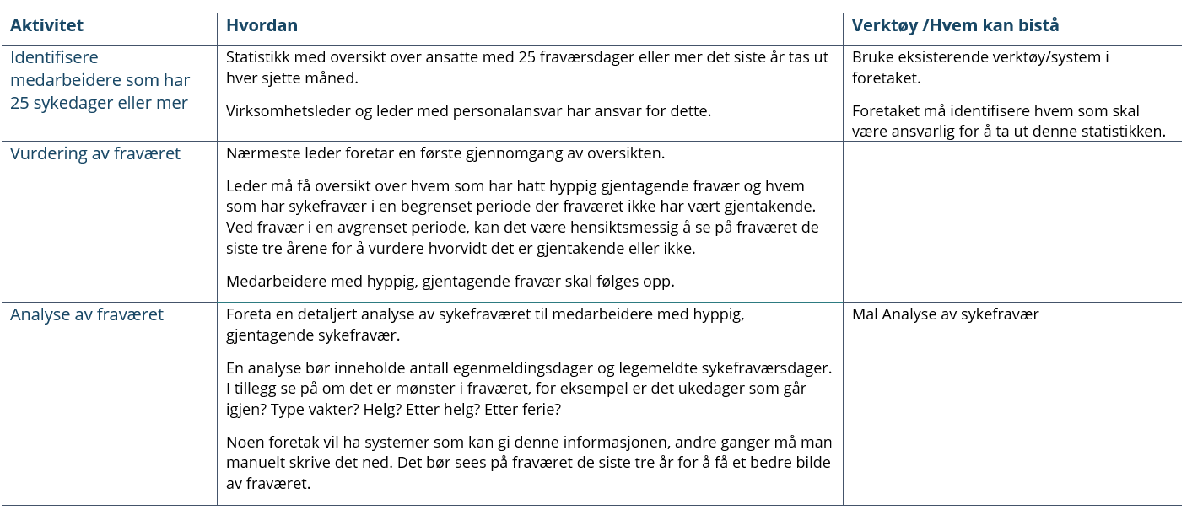
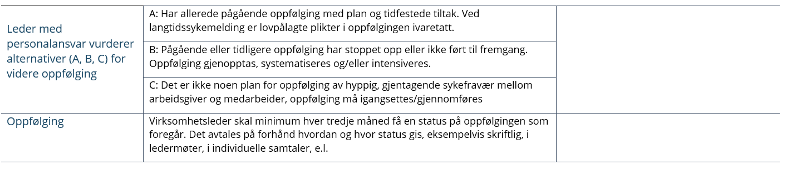
Sykefraværsanalyse
Notes:
Tips til hvordan gjøre.
Sjekk ut i formant om de får støtte av HR eller ei!

Slide 28
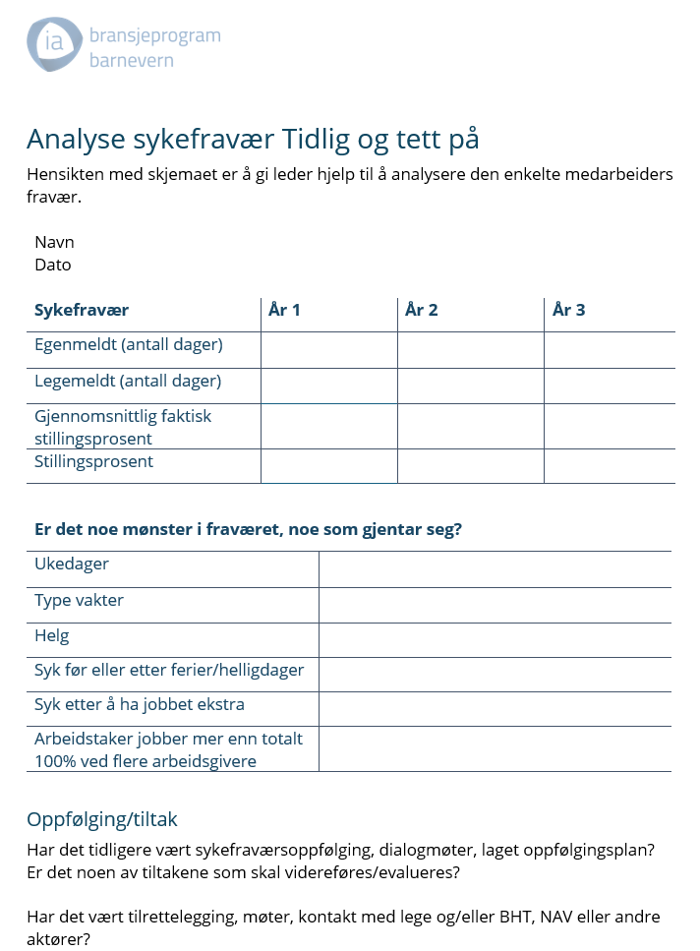

Mal for analyse
Målet med malen «Analyse sykefravær»
Oversikt og et utgangspunkt for en god oppfølgingssamtale
Bruk dette videre inn i samtalen med ansatt,
HR kan gi bistand til leder i analysen
Notes:
Bruk evt rapport fra GAT Analyse eller annet HR verktøy
Start med 1 eller 2 og bli trygg på systematikken

Slide 29
[Sett inn hvordan analysere – bilder fra HR verktøy virksomhet benytter]

Slide 30
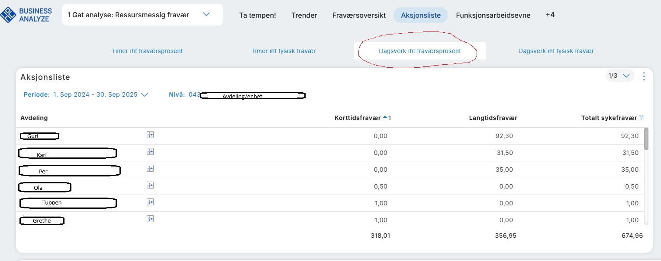
GAT analyse
Notes:
Eksempel fra GAT

Slide 31
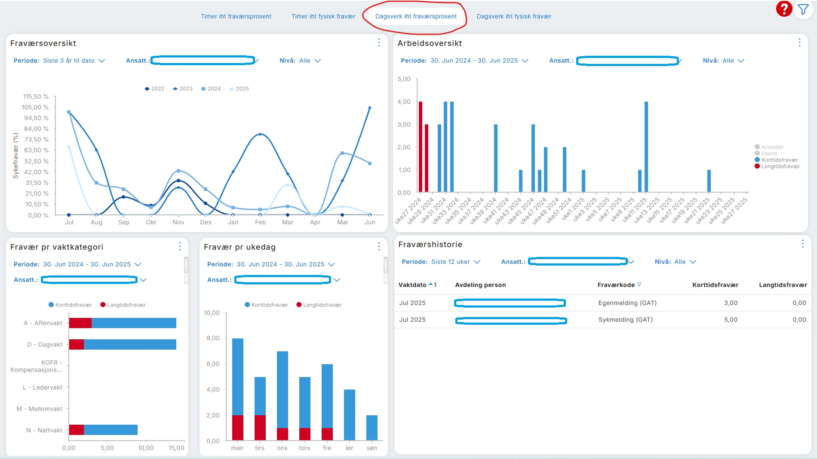
GAT analyse – eksempel på analyse av fravær

Slide 32
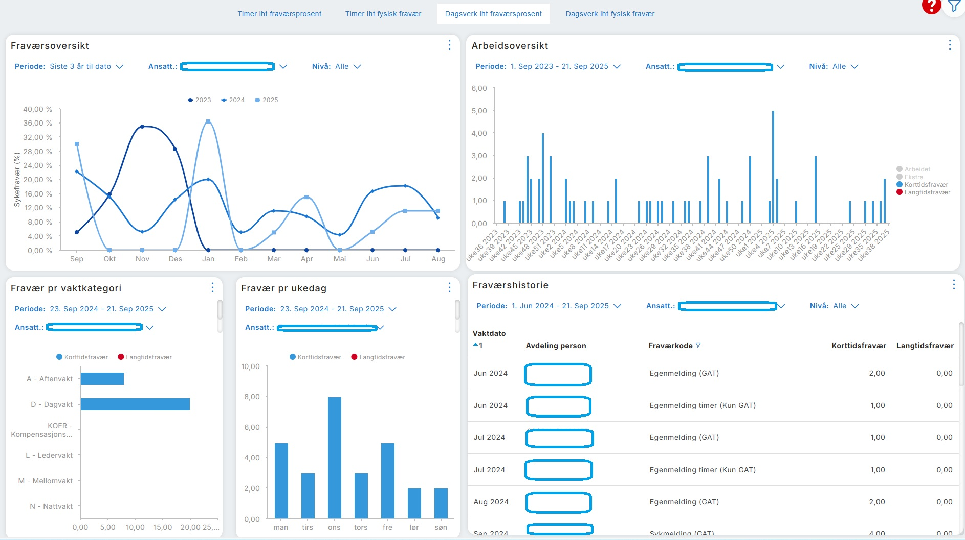
GAT analyse – eksempel på analyse av fravær

Slide 33
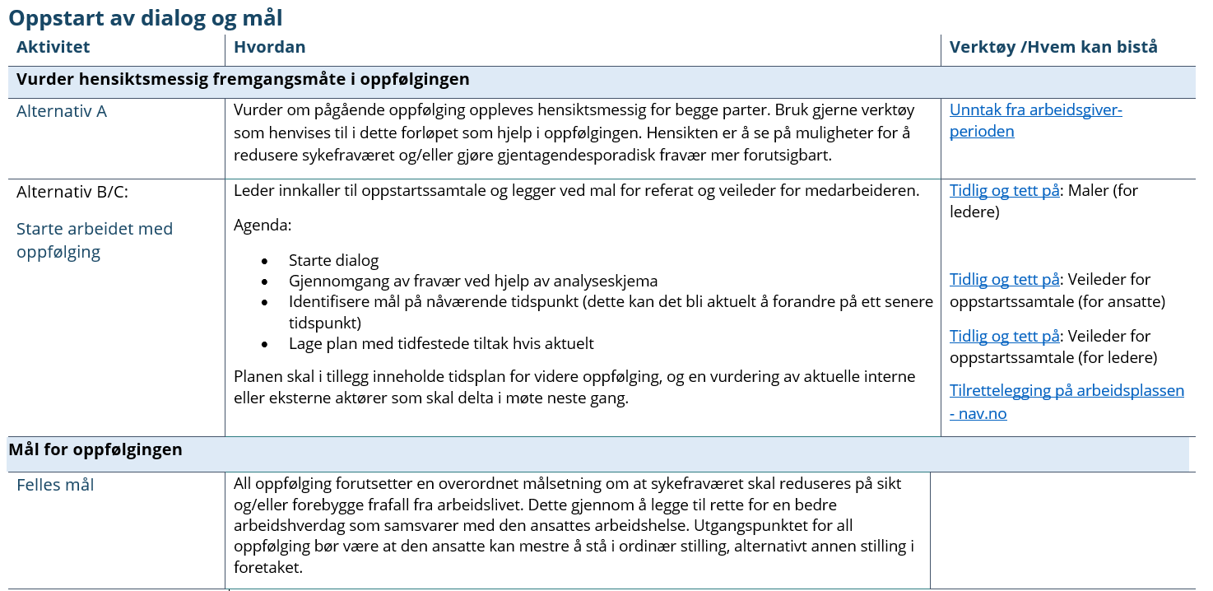
Oppstart av dialog og mål
Notes:
Neste side viser malene

Slide 34
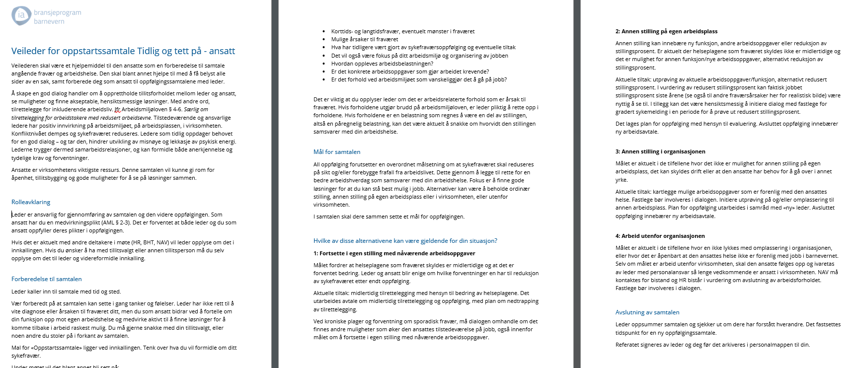
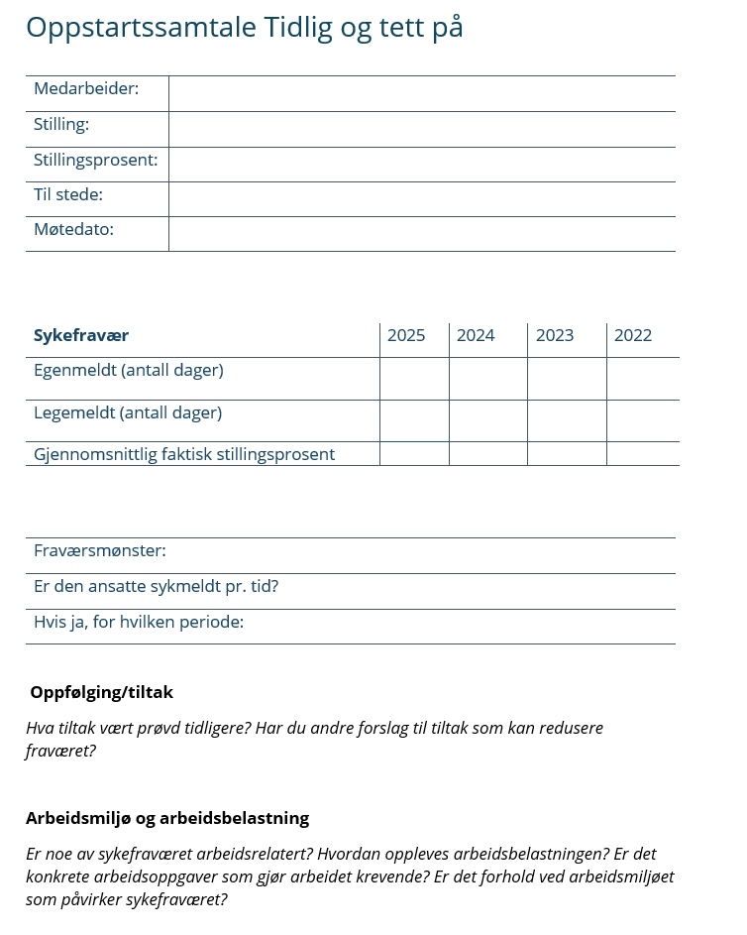
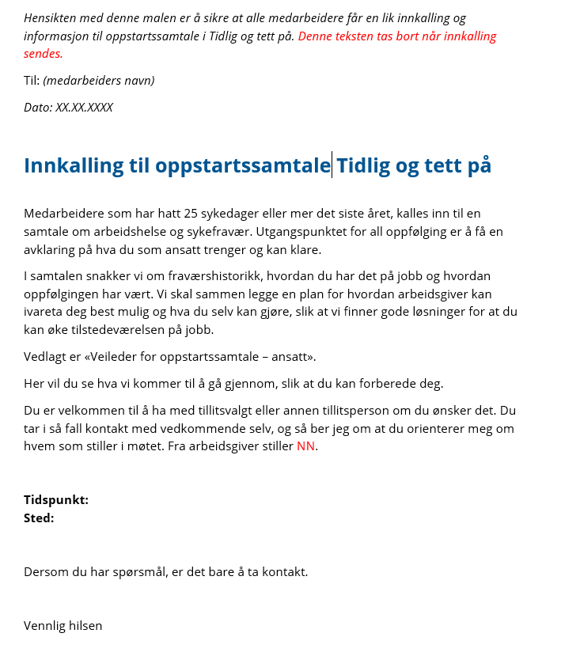
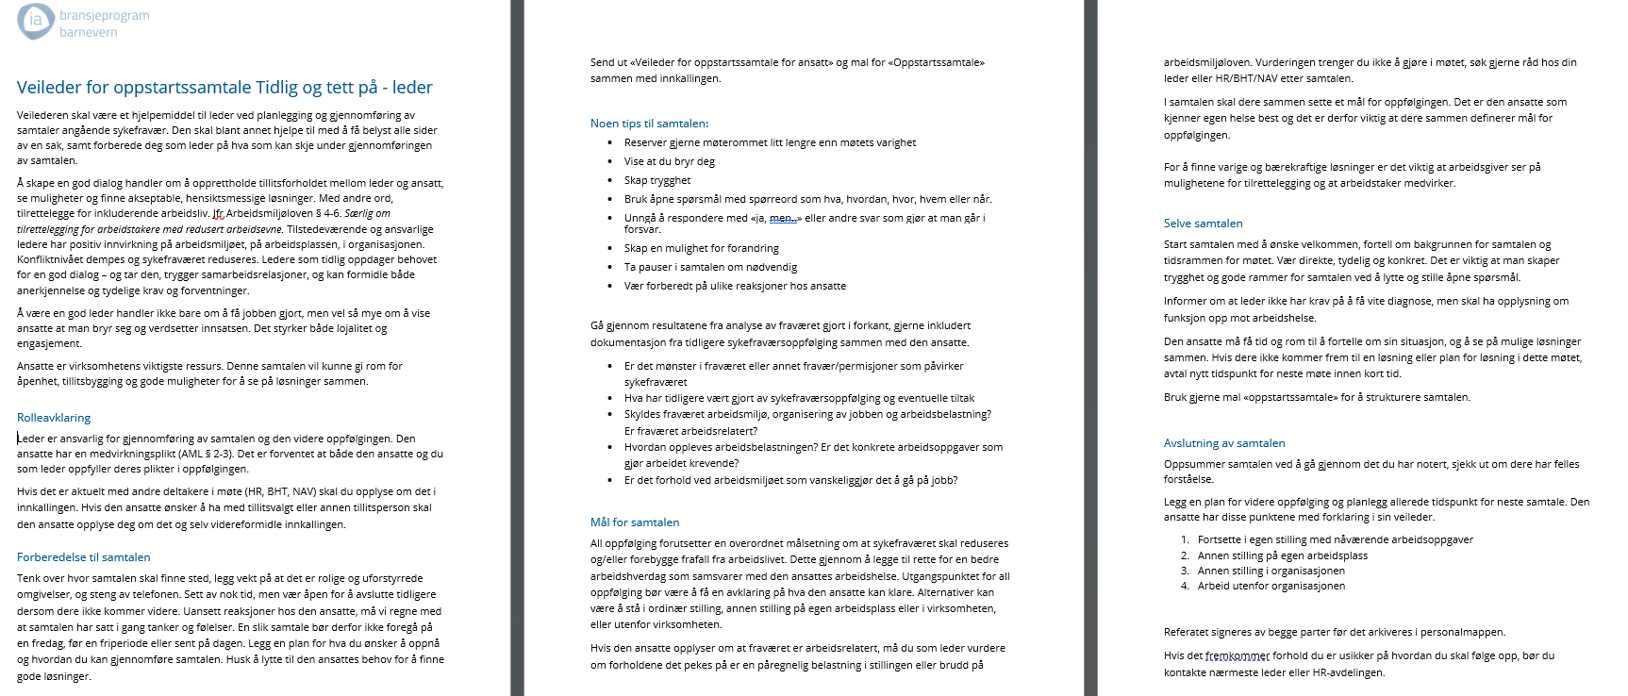
Maler
.
Notes:
***I starten på TTP: hjelper være tydelige. Leder får støtte i starten!
Leder plukker ut 1-2 de vil starte med (ikke alle), sart med de i midten, der det ikke er gnisninger, ikke komplisert. à øve på malene, samt putte inn fot i bakken à bli god og trygg à deretter ta de kompliserte.
Få dialog om historikk, for å bedre kunne igangsette hensiktsmessige tiltak som faktisk kan gi et ønsket resultat
Forslag til spørsmål i samtale med ansatt
Hva har vært prøvd før?
Har noe endret seg siden det ble prøvd?
Arbeidsoppgaver, hjemme, det helsemessige utfordringsbildet
Snakke om mønster, forbedre kunne vurdere mulighetsrommet på arbeidsplassen

Slide 35
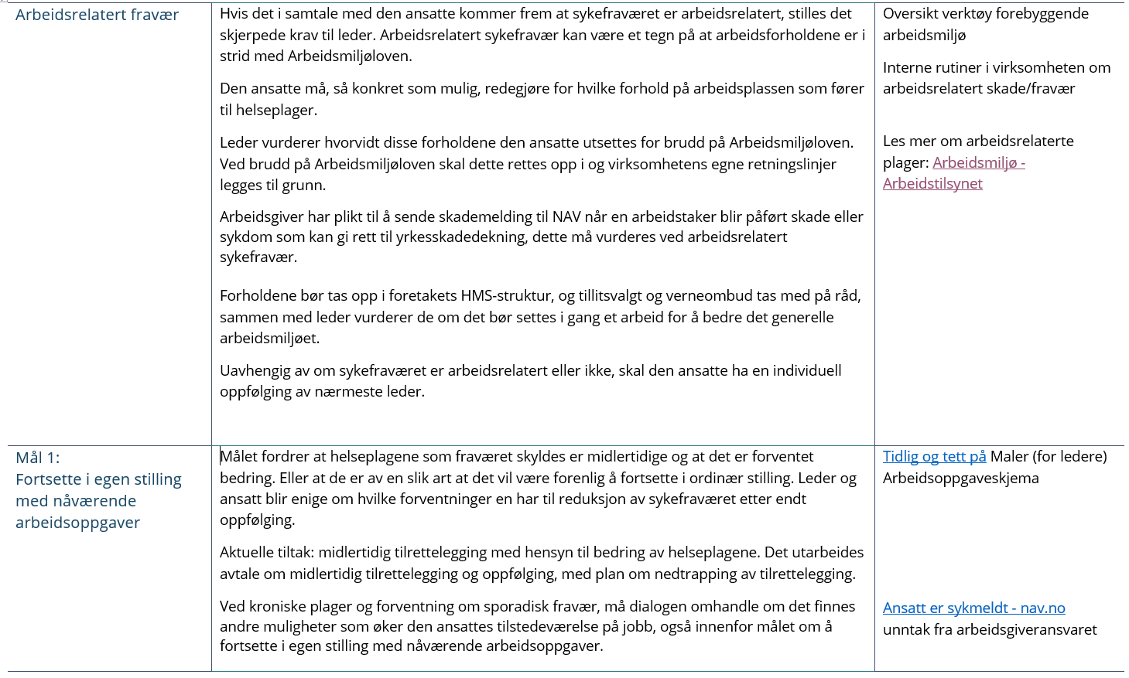
Oppstart av dialog og mål

Slide 36
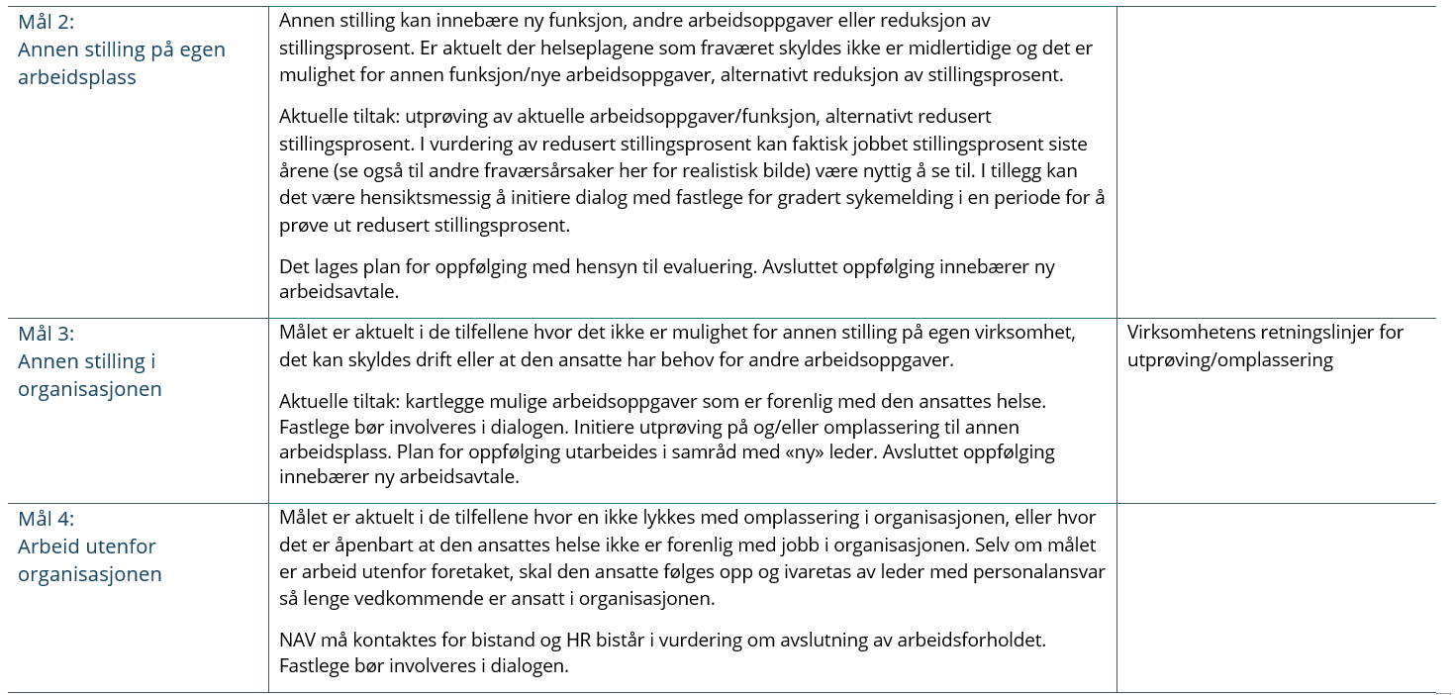
Oppstart av dialog og mål

Slide 37
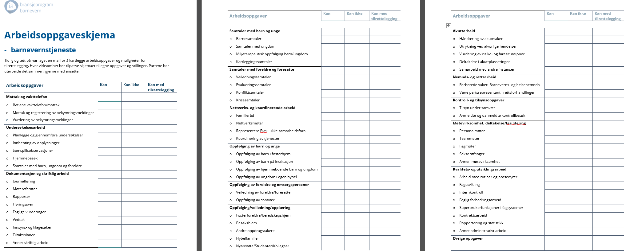
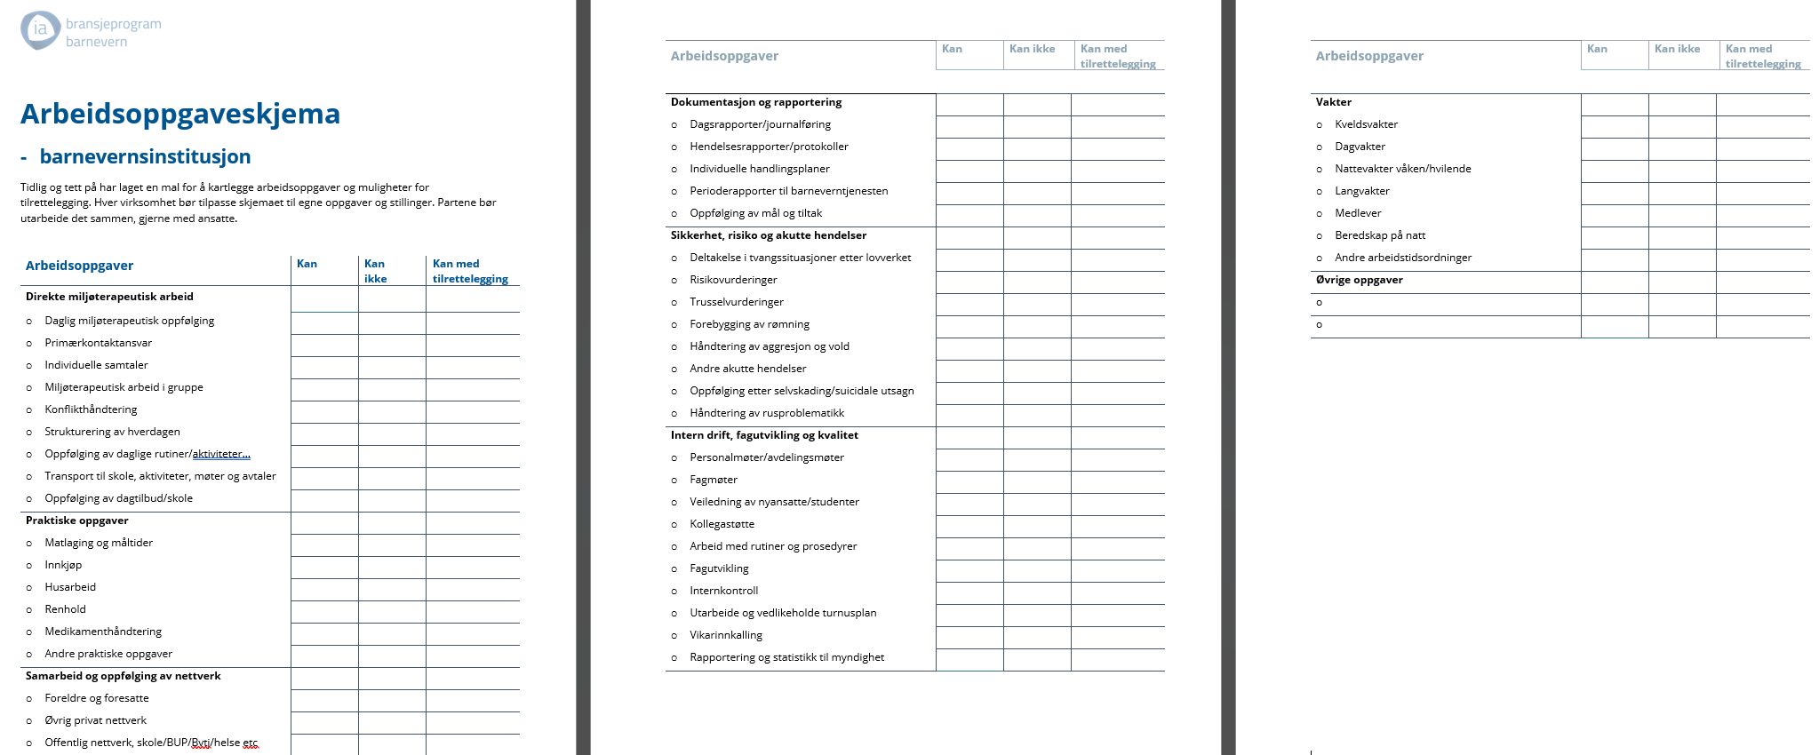
Eksempel - Arbeidsoppgaveskjema

Slide 38
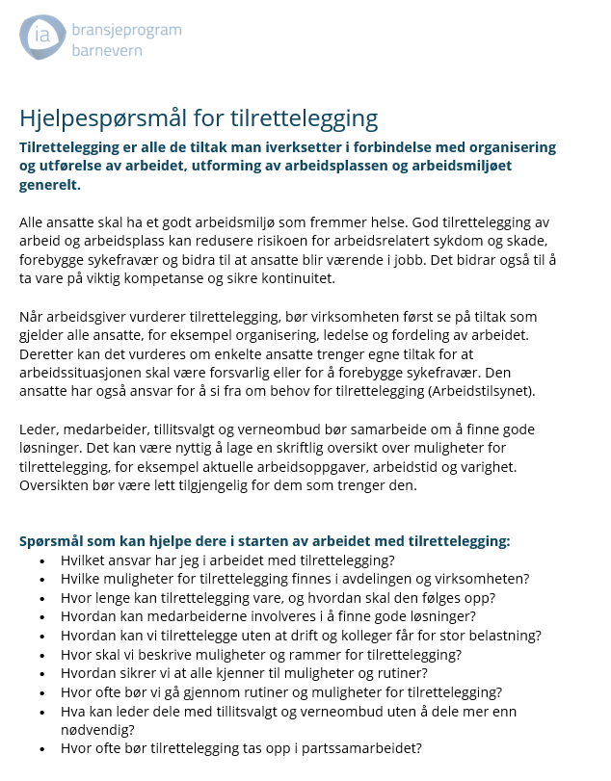
Hjelpespørsmål for tilrettelegging
.
Notes:
Vise til at de finnes på nettsiden Tidlig og tett på

Slide 39
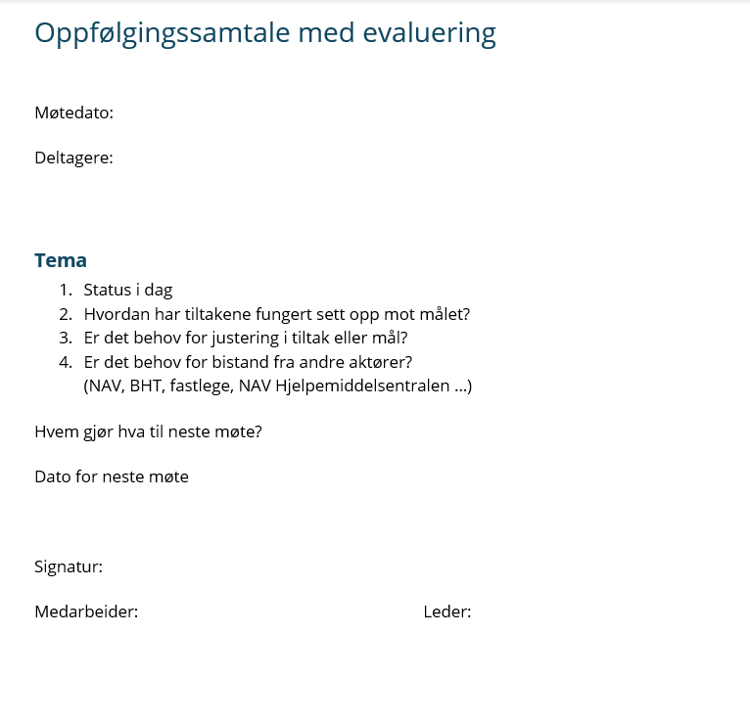
Mal – referat fra oppfølgingssamtale
v

Slide 40
Oppfølging, evaluering og avslutning
Aktivitet | Hvordan | Verktøy /Hvem kan bistå
Oppfølgingssamtaler (minimum hver tredje måned) Anbefaler møte før sykmelding går ut. | Leder innkaller til oppfølgingssamtaler minst hver tredje måned og ved behov før sykmeldingen utløper. Møtene brukes til å vurdere status, mål, tiltak, behov for bistand og tidspunkt for neste møte. Oppfølgingen dokumenteres underveis og arkiveres i personalmappen når den avsluttes. Alle oppfølgingsmøtene uavhengig av mål bør inneholde samme struktur og agenda: Status Hvordan har tiltakene fungert sett opp mot mål? Behov for justering i tiltak eller mål? Behov for bistand fra andre aktører? HR/BHT/NAV/Fastlege Tid for neste møte | Tidlig og tett på 3.1 Maler (for ledere) - Arbeidsoppgaveskjema
Avslutning | Når arbeidsgiver og arbeidstaker er enige om at man har nådd målet med oppfølgingen, skal dette dokumenteres med evaluering av oppfølgingen. Det skal også fremkomme hvordan partene forholder seg til nytt gjentakende, hyppig fravær som kan oppstå. | Tidlig og tett på 3.1 Maler (for ledere)

Slide 41
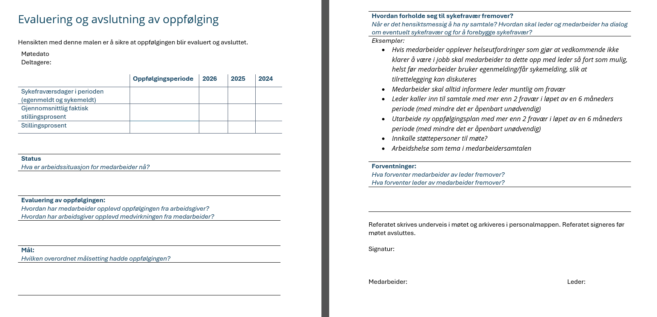
Mal – Referat fra evaluering og avslutning av oppfølging

Slide 42
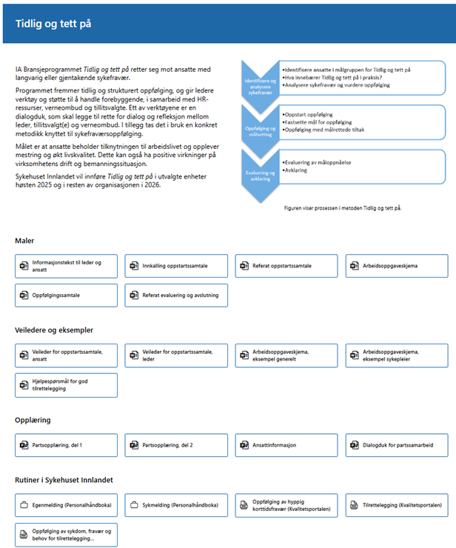
Mer informasjon om sykefraværsoppfølging?
Bytt bilde med slik det ser ut i virksomheten
Sett inn slik det ser ut i din virksomhet
minSide
  Se temasiden «Nærværsarbeid og sykefraværsoppfølging»
Personalhåndboken
  Egenmelding
  Sykemelding
  Dialogmøter
Rutiner i EK
  Tilrettelegging for arbeidstakere med redusert arbeidsevne
  Oppfølging av hyppig korttidsfravær
  Rutine ved oppfølging sykdom, fravær og behov for tilrettelegging
…
.
Notes:
Dette er eksempel på innhold hvor ledere kan finne informasjon – må tilpasses den virksomheten opplærinen gjennomføres

Slide 43
Oppsummering

Slide 44
Tidlig og tett på
Etablere oppstart
1
Workshop
for partssamarbeid
2
Opplæring
«Tidlig og tett på»
3
Personalmøte
4
Avdelingsmøter
5
Systematikk
gjennom året
6
Oppfølging mellom leder og medarbeider
7
1
2
3
4
5
6
Notes:
Prosessen

Slide 45
Implementering av Tidlig og tett på
Etablere
- Forberede, informere
og involvere
- Forankre
- Vurdere obs-punkter
Etablere:
- Arbeidsgruppe «Leders
støttespillere»
- IA-råd
- Nettverksgruppe
- Kunnskap og opplæring
1
Workshop
for partssamarbeid
2
Leder, verneombud og tillitsvalgt avdeling/ virksomheten
Opplæring
«Tidlig og tett på»
1) Lederopplæring,
(2 deler), ca 3 timer
2) Partsgruppen deltar i
første del av
lederopplæringen,
ca 1 time
Fasiliteres av hjelper
3
Fasiliteres av hjelper
Personalmøte
4
Presentasjonen «Ansattinformasjon Tidlig og tett på til bruk i personalmøter»
Avdelingsmøter
Tema 1:
Snakke om fravær/nærvær
(Avdelingsleder; 15min)
Tema 2: Tilrettelegging
Avdelingsleder; 15minx2)
5
Nærværssamtaler (Personalleder; systematisk)
Tema avdelingsmøte (Avdelingsleder; kvartalsvis)
Tema personalmøte
(Virksomhetsleder; kvartalsvis)
6
Leder inviterer alle ansatte i virksomheten til personalmøte
7
Ca 3 timer
1
2
3
4
5
6
Identifisere sykefravær
Leder kartlegger fraværsmønstre og vurderer hvem som trenger videre oppfølging. (Samarbeid med HR, HMS og BHT)
Oppfølging og målsetting
Leder gjennomfører samtaler med aktuelle ansatte og blir enige om mål og tiltak.
Evaluering og videre oppfølging
Leder og ansatt vurderer effekten av tiltakene og behovet for videre oppfølging.
Notes:
Oppsummert med mer av innholdet

